Slide 1
株式会社 S 御中
ストレスチェック
組織分析レポート
合同会社チームヒューマン 保健師（実施者） 徳永京子
年 月 日

Slide 2
目 次
１．実施概要
２．全体の分析結果
① 組織全体の分析結果
② 性別、年齢別分析結果
③ 雇用形態別分析結果
④ 職位、職種別分析結果
３．考察と対策提案

Slide 3
１．実施概要
調査期間
  ２０２５年１月２７日～２月１７日
  医師面接勧奨・申し出期間 ２月１８日～２月２４日
対象者 337名 受検率 71.5％ ※全国平均86.5％
  有効回答者数：241名（男性192名、女性49名）
  分析対象外：なし
  高ストレス者：35名（14.5％）※全国平均10％
調査票
  職業性ストレス簡易調査票（57項目）

Slide 4
ストレスチェック制度
ストレスチェック実施の流れ
【ストレスチェック指針より】
ストレスチェック結果の集団ごとの集計・分析及びその結果を踏まえた必要な措置は、規則第 52 条の 14 の規定に基づく努力義務であるが、事業者は、職場環境におけるストレスの有無及びその原因を把握し、必要に応じて、職場環境の改善を行うことの重要性に留意し、できるだけ実施することが望ましい。
導入前の準備
（実施方法など社内ルールの作成）
ストレスチェック（全員）
質問票の配布（ITシステムの実施も可能）
ストレス状況の評価・医師面接指導の要否の判定
本人に結果を通知
個人の結果を一定規模のまとまりの集団ごとに集計・分析
集団分析
面接指導（ストレスが高い人）
本人からの面接指導の申出
医師による面接指導の実施
職場環境の改善
ストレス関連疾患の発生予防策として、職場環境改善は
重要な取組みです。
就業上の措置の要否・内容について医師から意見聴取
就業上の措置の実施
「うつ」などのメンタルヘルス不調を未然に防止

Slide 5
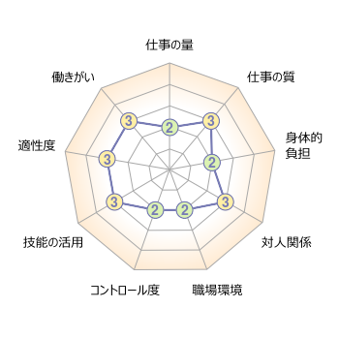
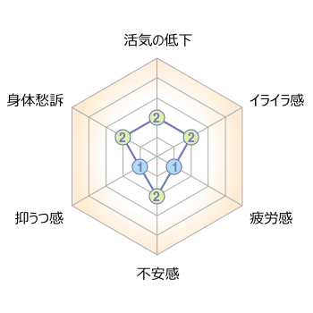
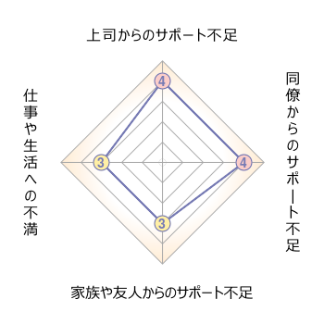
測定項目
 | 心理的な仕事の負担(量) | 仕事の量的な負荷をどれくらい感じているか
 | 心理的な仕事の負担(質) | 仕事の質的な負担をどれくらい感じているか
 | 自覚的な身体的負担度 | 身体への負担をどれくらい感じているか
 | 職場の対人関係でのストレス | 対人関係によるストレスをどれくらい感じているか
 | 職場環境によるストレス | 物理的な職場環境の良し悪しをどう感じているか
 | 仕事のコントロール度 | 仕事をする際に、裁量権をどれくらい感じているか
 | 技能の活用度 | 技能や知識を活用できてるとどれくらい感じているか
 | 仕事の適性度 | 仕事にどれくらい適性があると感じているか
 | 働きがい | 働きがいをどれくらい感じているか
①ストレスの原因となる因子
（ストレッサー）
②Ａ行動による対処
 | 活気 | 活気をどれくらい感じているか
 | イライラ感 | イライラをどれくらい感じているか
 | 疲労感 | 疲れをどれくらい感じているか
 | 不安感 | 不安感をどれくらい感じているか
 | 抑うつ感 | 落ち込みや憂うつをどれくらい感じているか
 | 身体愁訴 | 身体の不調をどれくらい感じているか
②ストレス反応
②Ｂ認知による対処
 | 上司からのサポート | 上司からのサポートをどれくらい感じているか
 | 同僚からのサポート | 同僚からのサポートをどれくらい感じているか
 | 家族や友人からのサポート | 家族や友人のサポートをどれくらい感じているか
 | 仕事や生活の満足度 | 仕事や家庭生活にどれくらい満足しているか
③ストレス反応に影響
を与えるその他要因

Slide 6
ストレスチェックの基本指標①
【指標１】
総合健康リスク
職場が持つメンタル不調のリスクは、「総合健康リスク」で分かります。
この指数は、厚生労働省のストレス測定研究グループが開発した「職業性ストレス簡易調査票」にて定義されているものです。このリスクが高いほど、職場改善に取り組む必要があるといえます。
総合健康リスクは全国平均を100として、120の場合は職場のストレス反応や疾病休業のリスクが通常の20%増しと予想されます。
健康リスク
健康リスク指標1
（ストレッサー）
健康リスク指標2
（ソーシャルサポート）
＝
×
100
÷
仕事の量的負荷、仕事のコントロールの平均点から得られた健康リスクの数値
上司の支援、同僚の支援の平均点から得られた健康リスクの数値
全国平均
注意
危険
100
120
150
総合健康リスク150
健康問題が顕在化している例が多く
早急な改善が必要な状態
総合健康リスク120
職場のストレス反応や疾病休業の
リスクが通常の20%ＵＰ
総合健康リスク100
全国平均

Slide 7
ストレスチェックの基本指標②
【指標２】
高ストレス者数
「高ストレス者」とは、ストレスによる体や心の反応に対して、強く自覚症状を感じられている人や、自覚症状が一定程度あり、かつストレスの原因や周囲のサポートの状況が著しく悪い人が該当します。
厚生労働省では上位10％を高ストレス者とすることを標準としているため、高ストレス者割合は10%を基準に結果を確認します。
※「高ストレス者」は「心身のストレス反応（29項目）」をもとに測定します。
● 素点形式を用いた場合の判定基準
基準① | 「心身のストレス反応」の単純点合計が77点以上 （評価点合計12点以下）
基準② | 「心身のストレス反応」の単純点合計が63点以上（評価店合計17点以下）かつ、「仕事のストレス要因」と「周囲のサポート」の単純合計が76点以上（評価点合計が26点以下）
● 心身のストレス反応（29項目）
1,活気 | 活気をどれくらい感じているか
2,イライラ感 | イライラをどれくらい感じているか
3,疲労感 | 疲れをどれくらい感じているか
4,不安感 | 不安感をどれくらい感じているか
5,抑うつ感 | 落ち込みや憂うつをどれくらい感じているか
6,身体愁訴 | 身体の不調をどれくらい感じているか
高 ストレス反応 低
116点(6点)
基準①
 | 基準②
77点(12点)
63点(17点)
上記6項目について、29の設問で心身の反応を伺っています。
29点(30点)
104点(12点)
26点(57点)
76点(26点)
低 ストレス要因と周囲のサポート 高

Slide 8
2-① 組織全体の年次変化
 | 対象者 | 受検者 | 受検率
2022年度 | 318 | 219 | 68.9％
2023年度 | 331 | 248 | 74.9％
2024年度 | 337 | 241 | 71.5％
 | 総合健康 リスク | 仕事の量 コントロール |  | 上司の支援 同僚の支援 |  | 高ストレス者の割合
 |  | 量 | コントロール | 上司の支援 | 同僚の支援
2022年度 | 89 | 88 |  | 102 |  | 14.2％
 |  | 7.2(8.7) | 8.1(7.9) | 7.6(7.5) | 7.8(8.1)
2023年度 | 89 | 87 |  | 103 |  | 12.9％
 |  | 7.1(8.7) | 8.1(7.9) | 7.4(7.5) | 7.8(8.1)
2024年度 | 91 | 87 |  | 105 |  | 14.5％
 |  | 7.0(8.7) | 8.0(7.9) | 7.4(7.5) | 7.7(8.1)

Slide 9
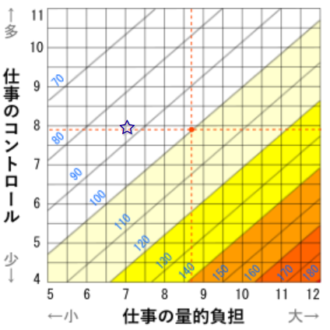
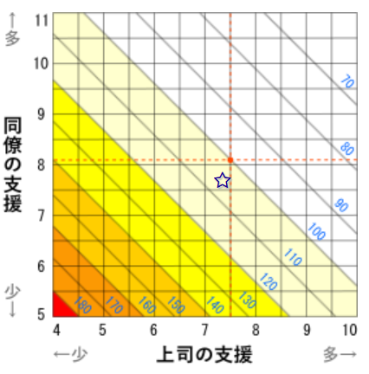
2-① 組織全体 分析結果
仕事のストレス判定図
分析対象 | 全体 （全国平均） | 男性 192名 | 女性 49名
尺度 | 平均点 | 健康リスク （全国平均=100）
量的負担 | 7.1（8.7） | 量－コントロール 87 | 総合健康 リスク 91
コントロール | 8.0（7.9）
上司の支援 | 7.3（7.5） | 職場の 支援 105
同僚の支援 | 7.7（8.1）
ストレスプロフィールの平均値
大 ストレス 小
４点以上 高ストレスゾーン
上司からの
サポート不足
同僚からの
サポート不足
家族友人からの
サポート不足
仕事と生活の
不満
仕事のストレスの原因
ストレスによる心身の反応
ストレスに影響を与える因子

Slide 10
2－② 性別、年齢別 分析結果
全国平均100 100より大きな数字はストレス大 120を超えると対応が必要な集団
100より小さな数字はストレス小
 | 量-コントロールリスク値 | 支援リスク値 | 総合健康リスク
全体 | 87 | 105 | 91
女性 | 90 | 88 | 79
男性 | 88 | 108 | 95
 | 量-コントロールリスク値 | 支援リスク値 | 総合健康リスク
全体 | 87 | 105 | 91
20代 | 82 | 119 | 97
30代 | 90 | 98 | 89
40代 | 90 | 99 | 89
50代 | 94 | 101 | 94
60歳以上 | 83 | 110 | 91

Slide 11
2-③雇用形態別 分析結果
全国平均100 100より大きな数字はストレス大 120を超えると対応が必要な集団
100より小さな数字はストレス小
 | 量-コントロールリスク値 | 支援リスク値 | 総合健康リスク
全体 | 87 | 105 | 91
正社員 | 92 | 103 | 94
正社員以外 | 83 | 107 | 88

Slide 12
2-④ 職位、職種別 分析結果
全国平均100 100より大きな数字はストレス大 120を超えると対応が必要な集団
100より小さな数字はストレス小
 | 量-コントロールリスク値 | 支援リスク値 | 総合健康リスク
全体 | 87 | 105 | 91
一般職 | 91 | 106 | 96
管理職 | 86 | 105 | 90
 | 量-コントロールリスク値 | 支援リスク値 | 総合健康リスク
全体 | 87 | 105 | 91
専門・技術職 | 88 | 104 | 91
事務職 | 89 | 106 | 94
販売・営業職 | 81 | 100 | 81
サービス職 | 94 | 112 | 105
その他 | 82 | 104 | 85

Slide 13
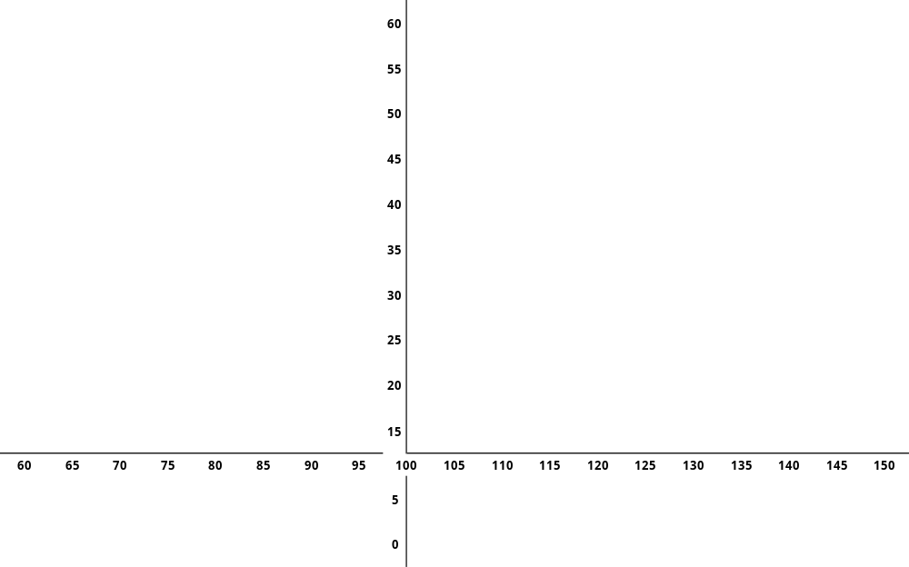
３－① リスクチャート（部署別）
高ストレス者の割合
①ハイリスク
②スーパーハイリスク
ストレスの原因は職場ではなく
個人的な理由の可能性が高い
高ストレス者の割合が多い
↓
お勧めの対策
・セルフケア研修
ストレスの原因が職場にあり
高ストレス者の割合が多い
↓
お勧めの対策
・全員面談
総合健康リスク
④セーフティ
③ハイリスク予備軍
ストレスの原因が職場にあるが
高ストレス者の割合は少ない
↓
お勧めの対策
・職場環境改善活動

Slide 14
3-① 部署別 分析結果
 | 受検人数 | 仕事上でのストレスの原因 |  |  |  |  |  |  |  |  | ストレスによる心身の反応 |  |  |  |  |  | その他のストレス要因 |  |  |  | 健康リスク |  |  | 高ストレス者の割合
 |  | 仕事の量 | 仕事の質 | 身体的負担 | 対人関係 | 職場環境 | コントロール | 技能の活用 | 適性度 | 働きがい | 活気の低下 | イライラ感 | 疲労感 | 不安感 | 抑うつ感 | 身体愁訴 | 上司からのサポート不足 | 同僚からのサポート不足 | 家族や友人からのサポート不足 | 仕事や生活への不満 | 量・コント ロール | 職場の支援 | 総合健康リスク
全体 (337) | 241 | 2.4 | 2.8 | 3.1 | 2.9 | 3 | 2.7 | 3.2 | 2.9 | 3.1 | 3 | 2.7 | 2.7 | 2.7 | 2.5 | 3.1 | 3 | 3.4 | 2.7 | 2.8 | 87 | 105 | 91 | 14.5
事業部 (110) | 72 | 2.6 | 2.9 | 3.1 | 2.9 | 2.8 | 2.6 | 3.3 | 2.9 | 3.2 | 3.1 | 2.9 | 2.9 | 2.8 | 2.8 | 3.1 | 2.9 | 3.2 | 2.7 | 2.9 | 88 | 101 | 88 | 16.6
企画推進室 (17) | 14 | 2.6 | 2.6 | 2.9 | 3.7 | 3.3 | 2.4 | 3.5 | 3.3 | 3.2 | 3.4 | 2.9 | 2.6 | 2.9 | 2.4 | 2.9 | 2.7 | 3.4 | 3.1 | 3.1 | 85 | 101 | 85 | 14.3
工務部 (71) | 48 | 2.6 | 2.9 | 3.3 | 2.7 | 3 | 2.9 | 3 | 3.1 | 3.3 | 3 | 2.7 | 2.6 | 2.8 | 2.4 | 3 | 3 | 3.4 | 2.5 | 2.8 | 94 | 105 | 98 | 16.7
施設部 (121) | 91 | 2.1 | 2.6 | 3.1 | 2.8 | 3 | 2.8 | 3.4 | 2.9 | 2.9 | 2.9 | 2.6 | 2.6 | 2.6 | 2.5 | 3.2 | 3.1 | 3.5 | 2.6 | 2.6 | 84 | 109 | 91 | 13.2
総務部 (18) | 16 | 2.6 | 3.2 | 2.2 | 2.9 | 3.2 | 2.3 | 2.7 | 2.5 | 3.1 | 3.1 | 2.5 | 2.4 | 2.9 | 2.4 | 3.2 | 2.9 | 3.3 | 3 | 2.8 | 84 | 104 | 87 | 6.3

Slide 15
３－① リスクチャート（部署別）
高ストレス者の割合
①ハイリスク
②スーパーハイリスク
総合健康リスク
事業部
★
企画推進室▲
●工務部
★全体
③ハイリスク予備軍
④セーフティ
■
施設部
◆総務部

Slide 16
４．考察と対策提案
 | 仕事の量ーコントロール | 職場の支援 | 総合健康リスク | 高ストレス者の割合
全国平均 | 100 | 100 | 100 | 10%
全社 | 87 | 105 | 91 | 14.5%
＜会社組織全体でみると＞
・ストレスチェックでは、３つの側面
①仕事のストレスの原因
②ストレスによる心身の反応
③ストレスに影響を与える因子を見ています。
・ストレスチェックは実施期間（2025年1月27日～2月17日）の状態を見ています。
繁忙期や、職場の状況の変化により変動しますので、定期的に実施することをお勧めします。
＜対策のご提案＞
・ストレスは、ゼロになることはありません。個々人がストレスに対処できるようにセルフケアの定着を狙ったセルフケア研修の
実施をお勧めします。（今回は動画でセルフケア研修を受講していただいてます。）
・注意を要する部署で何が課題になっているか、詳しく見ることが大切です。当該部署の社員が働きやすくなるように、
改善策を取ることをお勧めします。（下記の表参照）
・部下の不調をいち早く見つけるため、ラインケア研修の実施や、社員が気軽に相談できる相談窓口の設置をお勧めします。

Slide 17
労働基準監督署への報告様式（参考）
対象年 | 令和6年分 |  | 検査実施年月 | 令和7年1月27日～ 2月17日
検査を実施した者 | 3 | 1：事業場選任の産業医 2：事業場所属の医師（1以外の医師）、 保健師、看護師又は精神保健福祉士 3：外部委託の医師、保健師、看護師又は 精神保健福祉士 | 検査を受けた 労働者数 | 241人
面接指導を実施する予定の医師 |  | 1：事業場選任の産業医 2：事業場所属の医師（1以外の医師） 3：外部委託先の医師 | 高ストレス者数 | 35人
 | 3 |  | 面接指導 対象者数 | 35人
 |  |  | 面接指導を 受けた労働者数 | 0人
集団ごとの分析の実施の有無 | 1 | 1：検査結果の集団ごとの分析を行った 2：検査結果の集団ごとの分析を行っていない

